Slide 1
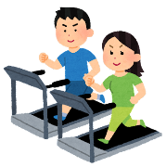
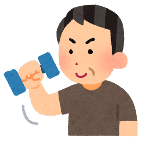
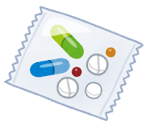
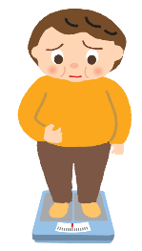
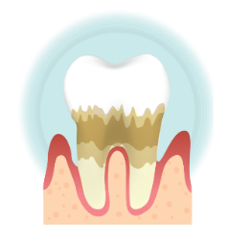
糖尿病
「糖尿病」とは、インスリン（ホルモン）の量が不足したり、働きが悪くなることで、血液中のブドウ糖（血糖）が多くなっている状態（高血糖）が、長く続く病気です。
糖尿病は、色んな病気（合併症）を引き起こす怖い病気です。
★長期間、高血糖状態が続くと、血管がもろくなります。（どんな合併症が起こるの？）
（目）
網膜症
（脳）
脳梗塞
（心臓）
心筋梗塞
（腎臓）
腎症
（神経）
神経障害
（全身）
末梢動脈疾患
★糖尿病予防は、「血糖値」をいい状態に保つことです。
食事療法
・自分の摂取エネルギーを確認する
・ゆっくりよく噛んで腹八分目に
・朝食、昼食、夕食を規則正しく食べる
・栄養バランスのよい食事
・菓子や甘い飲み物は控えめに
・就寝２時間前は飲食しない
◆摂取エネルギーを計算してみましょう
身長 身長
摂取エネルギー(kcal)＝ × ×２２×３０～３５kcal
（目標体重）
m
m
野菜類やきのこ類、海藻類は食物繊維が多く
血糖値の上昇を抑えてくれます
運動療法
有酸素運動と筋力トレーニングを組み合わせて無理なく続けましょう
薬物療法
食事と運動療法で血糖コントロールがうまくいかない場合、お薬による治療を行います
糖尿病と歯周病
糖尿病は歯周病を進行させます。
また、歯周病を放っておくと糖尿病が悪化しやすくなります。
歯周病セルフチェック
あてはまるものに✔チェックしてみましょう
インスリンの働きを抑制
□ 歯ぐきに赤く腫れた部分がある。
□ 口臭がなんとなく気になる。
□ 歯ぐきがやせてきたみたい。
□ 歯と歯の間にものがつまりやすい。
□ 歯をみがいたあと、歯ブラシに血がついたり、
すすいだ水に血が混じることがある。
□ 歯と歯の間の歯ぐきが、鋭角的な三角形で
はなく、うっ血してブヨブヨしている。
□ ときどき、歯が浮いたような感じがする。
□ 指でさわってみて、少しグラつく歯がある。
□ 歯ぐきから膿が出たことがある。
糖尿病
体の抵抗力を弱める
歯周病
●チェックがない場合
これからもきちんと歯みがきを心がけ、少なくとも１年に１回は歯科健診を受けましょう。
●チェックが１～２個の場合
歯周病の可能性があります。まず歯みがきのしかたを見直しましょう。念のためかかりつけ
歯科医院で歯周病でないか、歯みがきがきちんとできているか、確認してもらいましょう。
●チェックが３～５個の場合
初期あるいは中等度歯周炎以上に歯周病が進行しているおそれがあります。早めに歯科医師
に相談しましょう。
出典：（公財）8020推進財団 歯周病セルフチェックシート（https://www.8020zaidan.or.jp/pdf/poster/8020check.pdf）

